Slide 1
Az aszály kérdésköre
Szalai Sándor
UNCCD CST, HUCID

Slide 2
Tartalom
Definíció és jellemzői
Típusok
Mérése

Slide 3
Definíció jellemzői
Víztől függő folyamatok esetében fordul elő
Relatív, a sokéves átlaghoz viszonyítandó
Természetes, ismétlődően visszatérő
A vízhiány akkora, hogy már kár keletkezik

Slide 4
Az aszály jellemzői
lassan fejlődik ki
nehezen határozható meg a nagysága
nehezen határozható meg a térbeli kiterjedése
nehezen határozható meg az időbeli kiterjedése
nem mindig egyértelmű a vége
a károk lassan fejlődnek ki és általában lassan szűnnek meg

Slide 5
Eltérés a többi természeti csapástól
nagyobb területen pusztít
függ az életstílustól, vízigénytől
a hatásai megszűnte után még sokáig megmaradnak
a kárbecslés nagyon nehéz

Slide 6
Az aszály és más jelenségek
Szárazság
Elsivatagosodás
Vízhiány

Slide 7
Természeti csapások okozta mezőgazdasági károk Magyarországon

Slide 8
Aszálytípusok
Légköri aszály
Meteorológiai aszály
Hidrológiai aszály
Mezőgazdasági aszály
Társadalmi-gazdasági aszály

Slide 9
Légköri aszály
Alacsony légnedvesség: 30-40 %
Nyáron ez magas hőmérséklettel párosul

Slide 10
Aszályindex típusok
Típus | példa | új | Felhasznált paraméterek
meteorológiai | Standardizált Csapadék Index (SPI) | Reconnaisance Drought Index (Tsakiris, Panglau, Vangelis, 2007) | Havi csapadékösszeg, PET
hidrológiai | Alapáramlási Index (Base Flow Index) | Regional Streamflow Deficiency Index (Stahl, 2001) | Áramlás időtartam görbe, Q90
átfogó | Palmer drought severity index (PDSI) | Aggregate drought index Keyantash and Dracup, 2004 | Csapadék, PET, vízhozam, tárolási térfogat és talajnedvesség
mezőgazdasági | Termés nedvességi index Crop moisture index | Soil moisture deficit index Narasimhan, Shirivasan, 2005 | Talajnedvesség (vízmérleg modellezés)
távérzékelési | Vegetció állapot index | Normaiized Multi-Band Drought Index Wang and Qu (2007) | MODIS band 2,6,7
kombinált | US Drought Monitor | Vegetation Drougth Response Index | NDVI, PDSI, PSI, etc.

Slide 11
Különböző indexek összehasonlítása

Slide 12
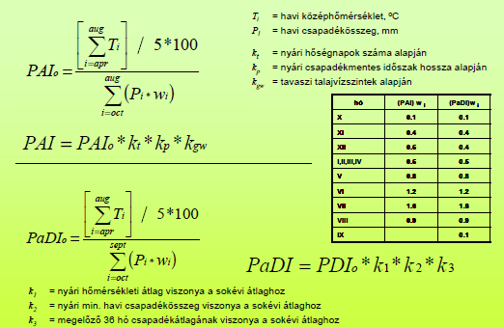
Palfai Aridity Index, Palfai Drought Index (Pálfai, 2010)
Monthly average temperature, °C
Monthly precipitation sum, mm
Number of summer heat days
Length of summer dry period
Spring water table depth
Ratio of the summer average temperature to the long-term mean
Ratio of the summer minimum monthly precipitation sum to the long-term mean
Ratio of the precipitation sum of the previous 36 months to the long-term average

Slide 13
Lincoln Declaration on Drought Indices
The National Meteorological and Hydrological Services (NMHSs) around the world are encouraged to use the SPI to characterize meteorological droughts and provide this information on their websites, in addition to the indices currently in use. WMO was requested to take the necessary steps to implement this recommendation.
A simple, systematic analysis of drought impacts in different sectors should be initiated in all affected countries in order to provide useful decision-making information for policymakers.

Slide 14
Melyik indexez válasszuk?
Niemeyer, 2008
A felhasználói igényektől függ
  Alkalmazási terület
  Specifikus peremfeltételek
  Adathozzáférés
  Reliability/robustness
  A szükséges tér- és időbeli felbontás
  Rendelkezésre álló erőforrások

Slide 15
Köszönöm megtisztelő figyelmüket!

